Slide 1
Роботизация – главное направление оптимизации рабочих процессов
в МО России и ОПК РФ
Обобщение международного опыта и подходы компании Мирит
Москва
2019

Slide 2







С какими вызовами мы сталкиваемся ежедневно?
Множество повторяющихся ручных операций
Большие массивы данных
Разъединенные системы
Необходимость сокращения затрат
Необходимость соблюдения стандартов, регулирующих нормативно-правовых актов
Постоянно возрастающие требования к информационной безопасности
Notes:
So what is driving change and new technology approaches to addressing the automation needs of organizations? There are multiple factors that are part of this conversation.
First, processes can be complex in many ways that involve several touchpoints along the way including internal systems, external portals, communications with customers, and so on. What challenges a lot of organizations is these touch points in the process can often involve systems and data sources that are not easy to integrate. Case in point B2B transactions involving one business communicating with one or more third party customers or partners.
The first challenge is exacerbated by the fact that often not all systems talk to each other which leads to filling gaps in a process with people and manual repetitive work.
Add market and competitive pressures that are prevalent in industries like logistics, and the lack of a good customer experience and all this leads to a recipe of operational nightmares, inefficiency, and customers who become dissatisfied and move some or all of their business elsewhere.

Slide 3
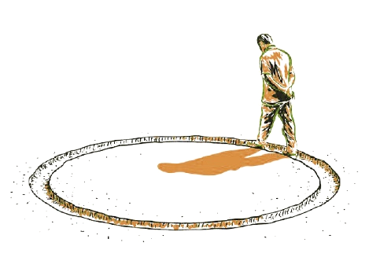
Ручные операции – главный барьер на пути достижения эффективности нашей работы
        В отдельных оборонных отраслях объем операций, не создающих стоимости,
        достигает
        75%

Slide 4
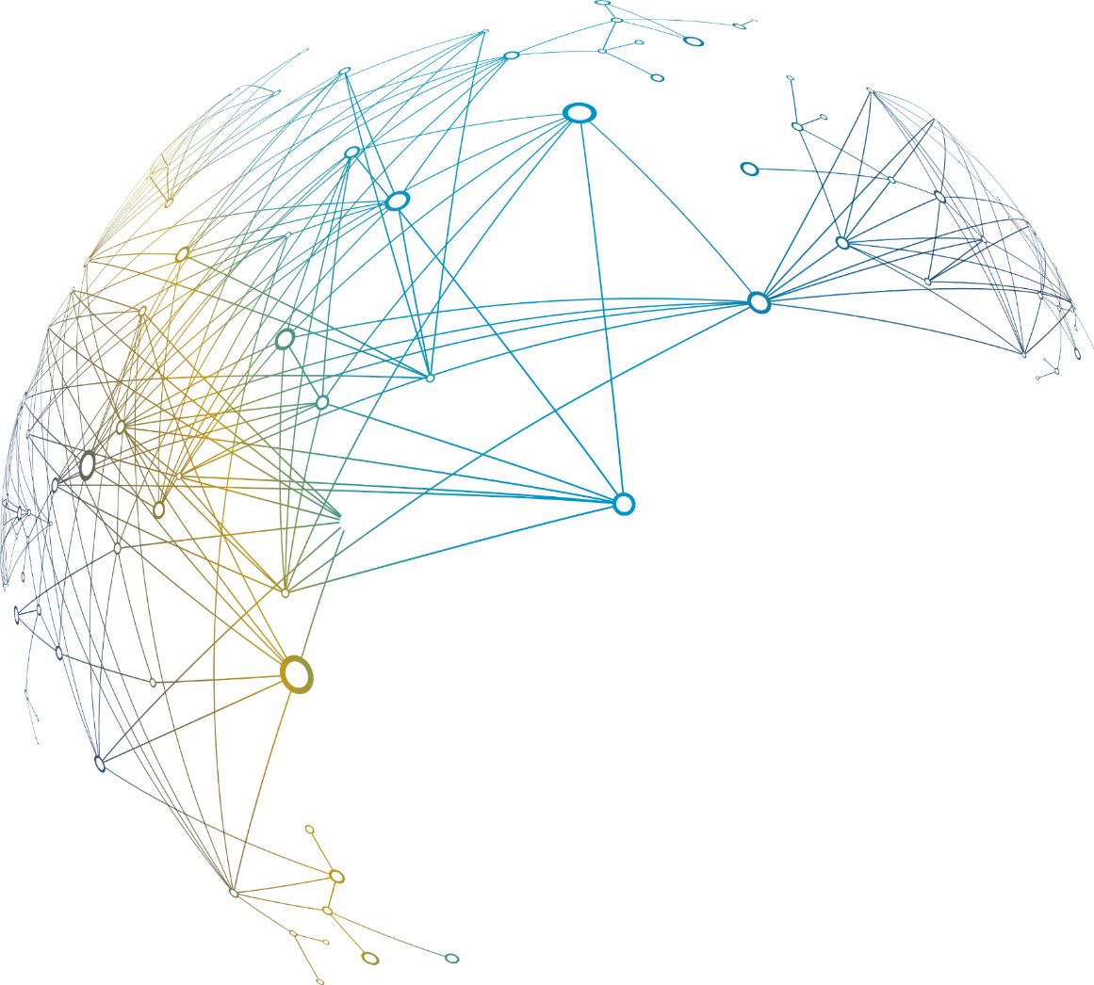
Выход? RPA!
Robotic Process Automation (RPA) -- Роботизированная Автоматизация Процессов – технология автоматизации работы пользователей, основанная на имитации действий человека при его работе с различными компьютерными системами, приложениями, источниками информации.
В связи с чем RPA:
идеально подходит для автоматизации монотонных задач
не требует радикальных изменений в текущих процессах и дорогостоящих доработок в действующих информационных системах.
Notes:
The intersection of people, systems, and processes can be looked as the “red zone” to manual work. It is often referred to as swivel chair automation, where users move between applications, worksheets, web sites, portals, email, and many other sources of information. The work is done manually which involves copy and pasting of data, validating information, looking up data, saving information off into local spreadsheets, and so forth. The work being done costs organizations money and lost time, and impacts the services they deliver.
For example, Davies Turner has thousands of shipments coming in and out of their facilities every day, and if a customer contacts us to ask where a particular order is and what state it’s in, we need to give them that information fast. Failing to do so could lead to dissatisfied customers, and increase the risk of losing future business to a
Davies Turner case study – http://www.kofax.com/learn/case-studies/davies-turner
Another example is an European bank where the Information Analysis Unit (IAU) plays an important role—responsible for researching and assessing the impact of irregularities, infractions and criminal activities, as well as providing support for supplier evaluation processes. Handling an average of 250 cases per month, IAU analyzes exposure for reputational, operational and technological risks and determines which business areas are potentially affected.
IAU analysts gather information for their assessments from more than 40 heterogeneous internal and external sources, including search engines, subscription news sites, government and regulatory portals, as well as a variety of internal data repositories. The existing process was cumbersome, time-consuming and repetitive, taking analysts an average of two hours per case to manually search for, collect and organize the material needed.
Leading Global Financial Institution case study - http://www.kofax.com/learn/case-studies/leading-global-financial-institution

Slide 5

Что лучше: RPA - или…
“
Еще в 2016 году сообщалось, что американские ученые предложили стимулировать мозг военнослужащих слабыми электрическими сигналами, чтобы монотонные операции не приводили к снижению концентрации…
“
Источник

Slide 6
Роль RPA и AI в жизненном цикле обработки стратегической информации
Человек
Источник
Сбор
Обобщение
Анализ
Принятие решений в зависимости от текущей обстановки
RPA: 90%
AI: 10%
RPA: 40%
AI: 60%
RPA: 10%
AI: 90%
RPA: 0%
AI: 0%
Notes:
The intersection of people, systems, and processes can be looked as the “red zone” to manual work. It is often referred to as swivel chair automation, where users move between applications, worksheets, web sites, portals, email, and many other sources of information. The work is done manually which involves copy and pasting of data, validating information, looking up data, saving information off into local spreadsheets, and so forth. The work being done costs organizations money and lost time, and impacts the services they deliver.
For example, Davies Turner has thousands of shipments coming in and out of their facilities every day, and if a customer contacts us to ask where a particular order is and what state it’s in, we need to give them that information fast. Failing to do so could lead to dissatisfied customers, and increase the risk of losing future business to a
Davies Turner case study – http://www.kofax.com/learn/case-studies/davies-turner
Another example is an European bank where the Information Analysis Unit (IAU) plays an important role—responsible for researching and assessing the impact of irregularities, infractions and criminal activities, as well as providing support for supplier evaluation processes. Handling an average of 250 cases per month, IAU analyzes exposure for reputational, operational and technological risks and determines which business areas are potentially affected.
IAU analysts gather information for their assessments from more than 40 heterogeneous internal and external sources, including search engines, subscription news sites, government and regulatory portals, as well as a variety of internal data repositories. The existing process was cumbersome, time-consuming and repetitive, taking analysts an average of two hours per case to manually search for, collect and organize the material needed.
Leading Global Financial Institution case study - http://www.kofax.com/learn/case-studies/leading-global-financial-institution

Slide 7
Какие бывают роботы?
Цифровой работник
(цифровая рабочая сила) – RPA
  Ввод данных в ИТ-системы
  Обработка информации таблиц MS Excel
  Отправка/контроль поступивших почтовых сообщений
  Сравнение наборов данных
  Сбор информации в разнородных системах и ее агрегирование
Цифровой Читатель
Автоматизация распознавания
  Машинное обучение
  Распознавание содержания по ключевым словам
  Классификация
  Обработка произвольных форматов входных документов
Цифровой Диктор
Автоматизация голосового взаимодействия - Чат
  Распознавание голоса
  Ответы на вопросы
  Использование стандартизованных моделей общения
  Прием оперативных сообщений
Цифровой интеллект
Artificial intelligence
  Проверка математических вычислений
  Прогнозная аналитика
  Большие Данные
  …..

Slide 8
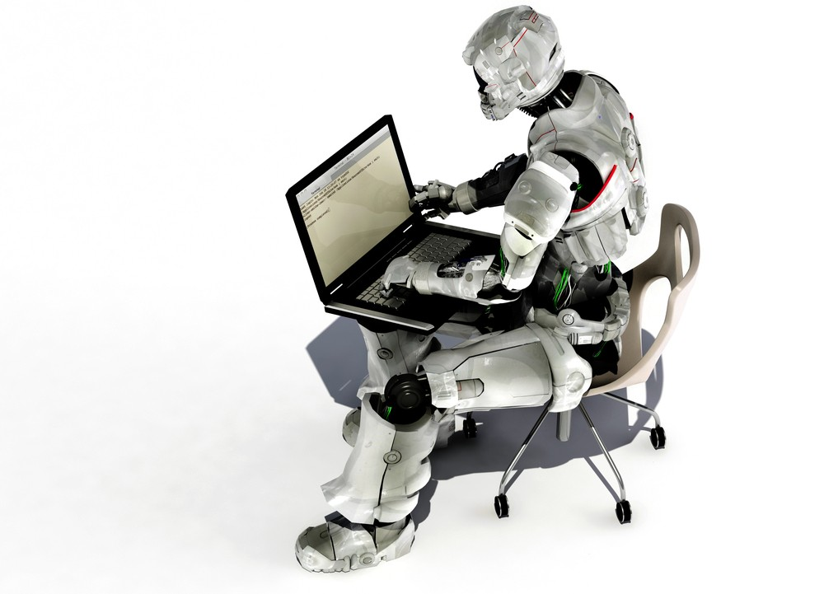
Какие задачи наиболее характерны для RPA
    Регулярно повторяются
    Требуют обработки значительных объемов данных
    Используют строгие логические правила
    Требуют работы с не менее чем одной электронной системой (внешней, внутренней)
    Устойчивые, отлаженные процессы
    Имеют пиковые периоды
    Характерно привлечение персонала сверх нормального рабочего времени, постоянный донабор персонала
Notes:
Слайд 24 – скорее всего не нужен, мыло

Slide 9

Примеры рабочих операций для внедрения RPA
Информационная разведка
    Сбор и агрегирование фактической (персональной. политической, технической, и т.д.) информации в открытых источниках
    Мониторинг социальных сетей
Служба безопасности (работа с контрагентами)
    Регулярный мониторинг и анализ информации о потенциальных и действующих контрагентах в открытых источниках (Спарк, ФНС, ФССП, Арбитраж, Госзакупки, Внутренняя Система)
Поддержка работы автоматизированной общественной приемной
Оперативный сбор данных по поступившему обращению
Сбор данных о статусе/истории обращения
    Обработка типовых запросов обращения
Информационные технологии
    Интеграция и синхронизация разнородных информационных систем без применения API
    Автоматизированное тестирование новых интерфейсов сайтов, порталов, приложений
    Автоматизированное (сценарное) тестирование новых ИТ-продуктов
Notes:
Слайды 22-23 – они на мой взгляд явно должны быть где-то в начале презы (а то получается, что после кейсов мы говорим о принципах применения RPA, не логично)

Slide 10
Примеры рабочих операций для внедрения RPA
Кадровый учет
    Подготовка справок о доходах по запросам сотрудника
    Другая автоматизация работы кадровой службы
Основная деятельность
    Сбор и анализ данных на порталах контрагентов, подрядчиков, заказчиков
    Формирование проводок в учетной системе на основе внешних данных
    Выявление проблем с формированием и исполнением заказов
Финансово-хозяйственный учет
    Разноска данных из поступивших ЮЗД в проводки учетной системы
Бухгалтерский учет
    Обработка актов сверки
    Сбор данных для начисления заработной платы
Проверка соответствия финансово-хозяйственной дисциплине
    Автоматизация подготовки отчетов по истребованиям ИФНС, ФССП,….
Аналитическая отчетность
    Сбор данных из информационных систем для подготовки отчетов верхнего уровня
Notes:
Слайды 22-23 – они на мой взгляд явно должны быть где-то в начале презы (а то получается, что после кейсов мы говорим о принципах применения RPA, не логично)

Slide 11
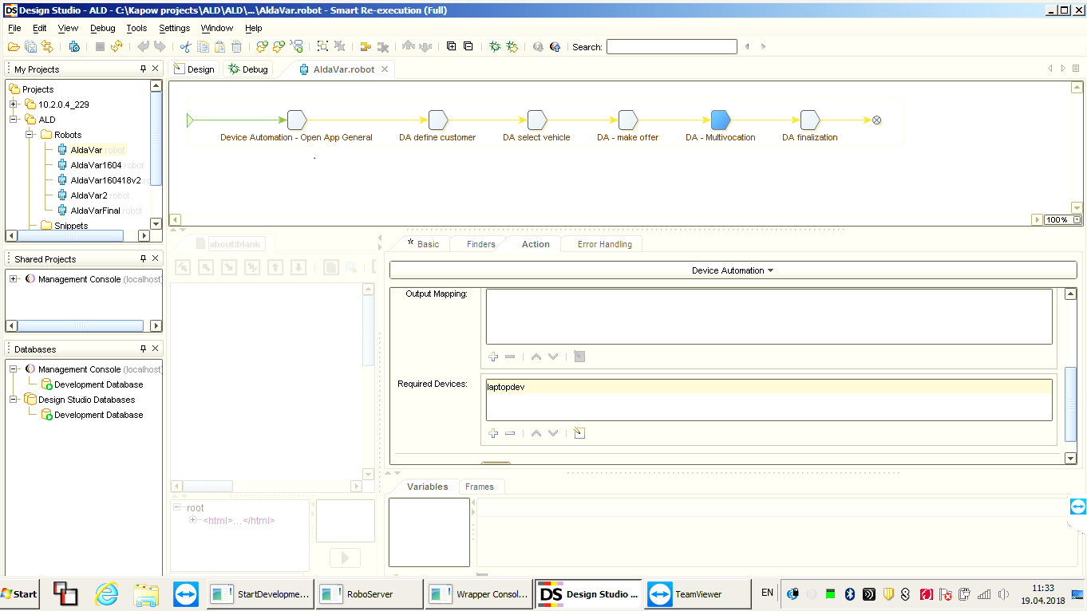
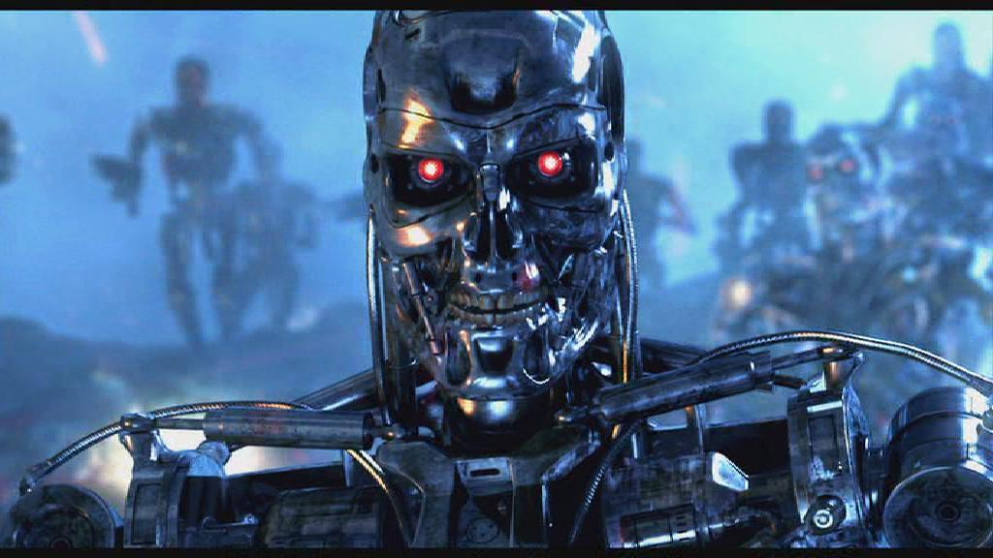
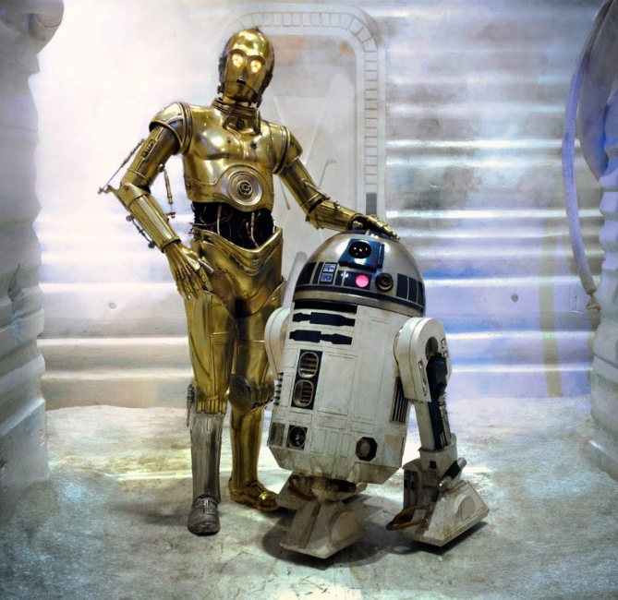
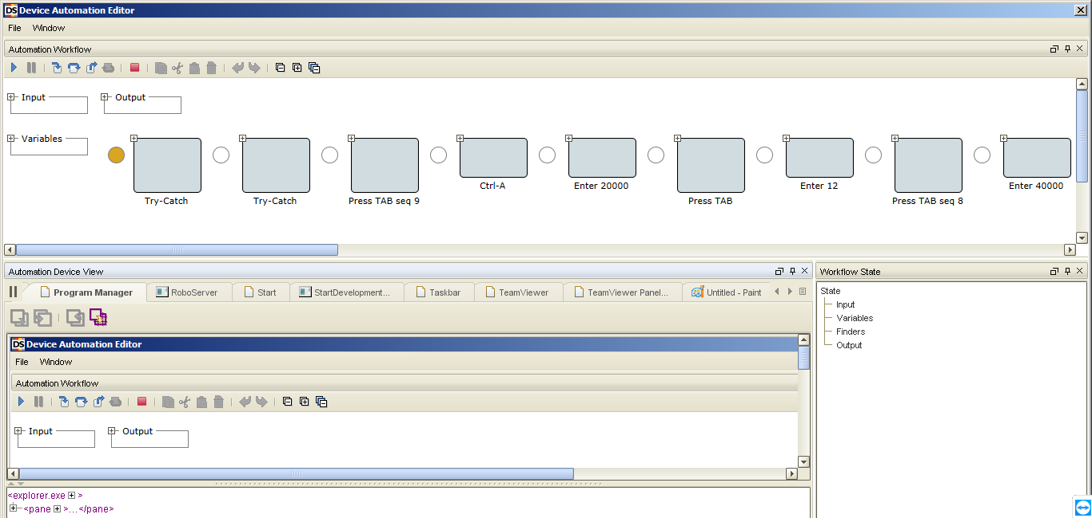
Как выглядит настоящий робот
Устаревшие модели
Перспективная модель

Slide 12
Ручной
процесс
Человек
Человек
Подготовка информационной записки
Копирование
данных
Переключение
между
приложениями
(5 -10 повторов)
Идентификация в
информационных
системах
Вставка данных
в шаблон
Передача потребителю
Сбор данных в
информационных системах
6 раз
Экономия времени
~30 мин
Роботизированный
процесс
Человек
Робот
Человек
Копирование
данных
Переключение
между
системами
(5 -10 повторов)
Запуск
робота
Передача потребителю
Вставка данных
в шаблон письма
Вставка данных
в шаблон
Сбор данных в информационных системах
Анализ и обработка данных
5 мин

Slide 13
Реальный опыт: отработка запросов ИФНС
Метрики в рамках подготовки к запуску
в производственную эксплуатацию
По данным за октябрь 2018
Поступило требований всего | Из них по анализу данных | Количество объектов учета в требованиях | Количество информационных блоков (запусков робота) | Количество выгруженных документов | Общее время работы робота за весь период | Время на 1 документ
 |  |  |  |  |  | робот | человек
150 | 89 | 305 | 1 067 | 5 652 | 30 ч. 05 мин | 30 сек | 180 сек
Робот работает в ночное время
Полностью исключены внутренние коммуникации сотрудников для согласования
30 сек. – среднее время, сейчас пока включает выборочную перепроверку документов
180 сек. – минимальное время, по факту возрастает по техническим причинам (зависания, и т.д.)

Slide 14
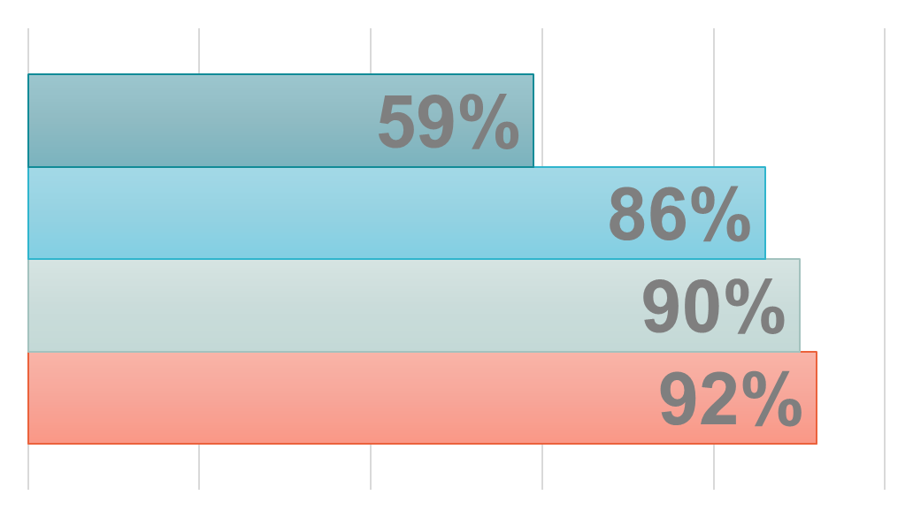
Deloitte (2018) об эффективности применения RPA
Применение RPA отвечает ожиданиям заказчиков и даже превышает их в таких областях как:
Экономия бюджетов - 59%
Повышение производительности - 86%
Повышение качества - 90%
Улучшение соответствия
стандартам и требованиям - 92%
Подтвержденная информация об окупаемости проекта – менее 12 мес.

Slide 15
Развитие технологий RPA на основе развития технологий искусственного интеллекта
Саморазвивающиеся процессы на основе автоматизированных суждений
RPA
Автоматизация рабочих операций на основе средств визуального программирования
BPM
Управление бизнес-процессами на основе развитых программных систем и решений
Умная организация
Новый подход к тому, как организации будут использовать в своей работе искусственный интеллект
Машинно-управляемые процессы
Автоматизация основных процессов, которые основаны, в основном, на суждениях человека (контроль хода разработки изделия), работа на натуральном языке, анализ видео-изображений
Когнитивные RPA
Комбинация Computer Vision и AI для управления сложными процессами

Slide 16
Дальнейшие шаги
Шаг 1
    Подписание соглашения о сотрудничестве с ВИТ «Эра»
Шаг 2
    Открытие на базе ВИТ «Эра» лаборатории цифровых технологий
Шаг 3
    Разработка методологии создания промышленных программных роботов совместно со специалистами ВИТ «Эра»
Шаг 4
    Разработка типовых роботизированных решений для нужд Минобороны России и ОПК РФ
Шаг 5
    Продвижение, поддержка, развитие разработанных программных решений
Шаг 6
    Проведение школ, тренингов, семинаров для пропаганды цифровых технологий Минобороны России и ОПК РФ
Notes:
Слайды 22-23 – они на мой взгляд явно должны быть где-то в начале презы (а то получается, что после кейсов мы говорим о принципах применения RPA, не логично)

Slide 17

Александр Бейдер
Директор по развитию направления документооборота и цифровых технологий
Beyder.Alexander@miritgroup.ru
+7 (965) 335-41-57
+7 (495) 640-64-72

